Slide 1


High Audience Python
Guilherme Vierno

Slide 2





about:me
Pythonista desde 2010
Cosplayer de Jesus
Plataformas
Bacharel em Física
Python, react, arquitetura, golang...
Notes:
Python Brasil

Slide 3
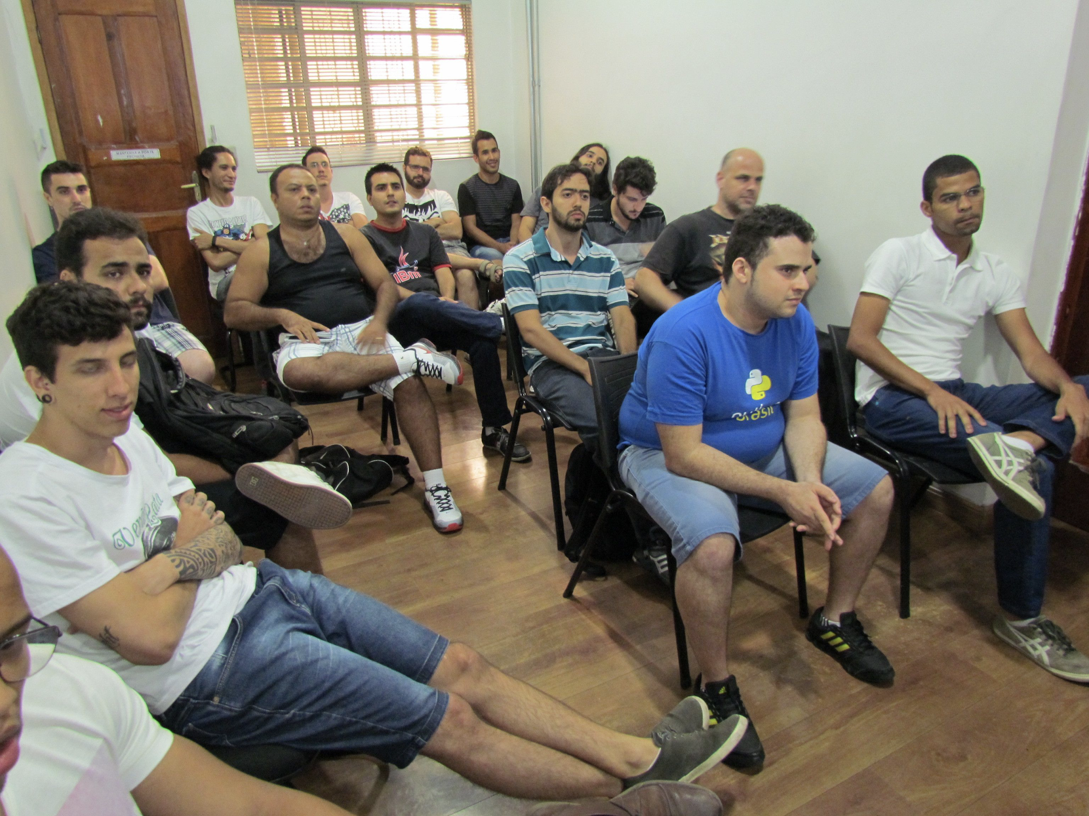
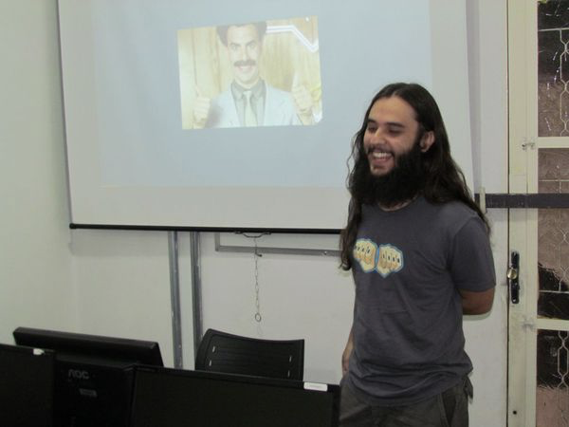

Python MG
Notes:
6 minutos

Slide 4
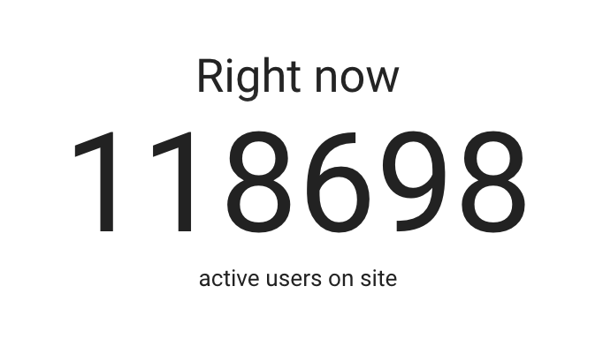
High Audience Python
Aplicação web com
muito acesso

Slide 5






Fact check: Python não escala
Notes:
Não é bom para aplicações grandes

Slide 6
O que eu faço escalar minha aplicação?
"Premature optimization is the root of all evil"
-- Donald Knuth
Não otimize, ainda.
Notes:
Você não faz!

Slide 7
Processo
Faça sua aplicação funcionar
Encontre o gargalo
Solucione o problema que gera o gargalo
GOTO 2
Notes:
10 minutos

Slide 8
A nossa aplicação
import tornado.web
class MainHandler(tornado.web.RequestHandler):
def get(self):
self.write("Hello, world")

Slide 9
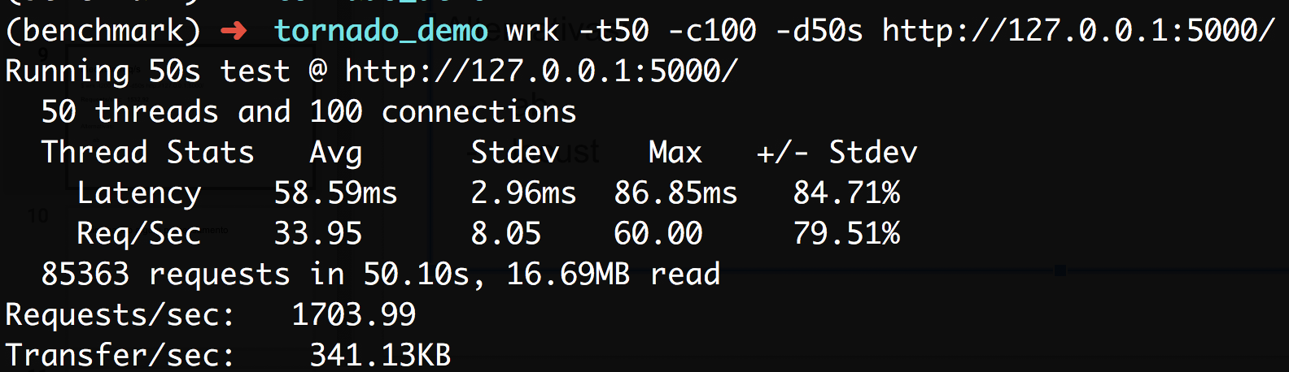
Medindo req/s
Alternativas ao wrk: ab e locust

Slide 10
Esse número é bom?
Vamos supor 10M de usuários em 10 horas
5 pageviews por usuário
10⁷ / 10 / 60 / 60 * 5
~ 1500 views/requisições por segundo
Notes:
14

Slide 11
Adicionando algum processamento
import tornado.web
from intensive_render import render
class MainHandler(tornado.web.RequestHandler):
def get(self):
html = render() # 20ms
self.write(html)

Slide 12
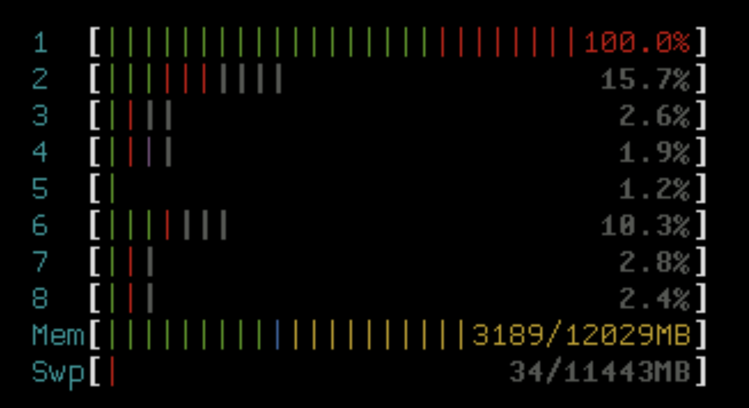
Adicionando algum processamento
Requests/seg: 39.60
Máximo: 50 req/s
Solução: Eu otimizo o processo
ou eu escalo com mais processos
Com 8 processos: 314.16 req/s

Slide 13


Escalabilidade horizontal
Load balancer

Slide 14



Autoscale
CPU 30%
CPU 85%
CPU 70%
CPU 50%
CPU 30%
Notes:
20

Slide 15
E se o serviço faz uma consulta externa?
from external import external_call
class MainHandler(tornado.web.RequestHandler):
def get(self):
html = render() # 20ms
external_call()
self.write(html)

Slide 16

E se o serviço faz uma consulta externa?
Taxa de requisições
caiu para 9req/s

Slide 17
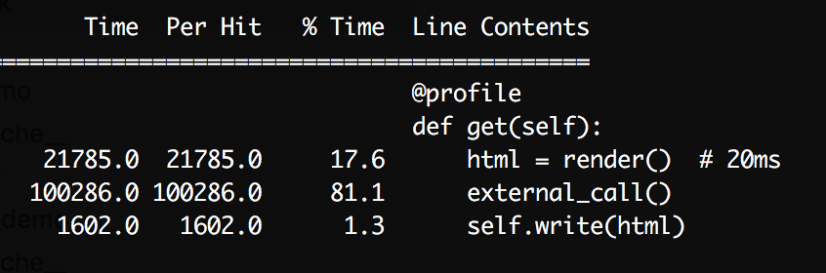
Profiling
https://github.com/rkern/line_profiler

Slide 18
Async ao resgate
from aioexternal import external_call
class MainHandler(tornado.web.RequestHandler):
async def get(self):
html = render() # 20ms
await external_call() # 100ms async
self.write(html)
300 req/s

Slide 19
Atenção às dependências
asyncio:
  https://github.com/aio-libs/
  aiohttp
  aioredis
  aiomysql
  aiopg
tornado :
  https://github.com/tornadoweb/tornado/wiki/Links
  toredis
  tornado-memcache
  Motor

Slide 20
Escalamos nosso código, e agora?
Escalabilidade horizontal pode sair caro...
Hora de pensar em arquitetura e algoritmos!
Notes:
25

Slide 21



Cache passivo
Cache passivo: 1s
1k views/s
1k req/s
1 req/s

Slide 22
Cache passivo
from cache import get_content
class MainHandler(tornado.web.RequestHandler):
async def get(self):
html = render() # 20ms
await external_call() # 100ms but async
self.write(get_content())

Slide 23
Cache passivo por url
Cache passivo: 1s
20k views/s
1k urls
20k req/s
1k req/s

Slide 24

Adicionando um banco de dados
1k req/s
10k queries/s

Slide 25

Mais cache em memória
9.5k req/s
1k req/s
500 queries/s

Slide 26
Expiração ativa
purge
9.5k req/s
1k req/s
documento salvo
save()
500 queries/s

Slide 27

E se a aplicação tem muita escrita?
Buffer em memória
0
1
...
1k
20k docs/s
20 bulks/s

Slide 28


Uma página é mais que HTML
1k req/s
Arquivos estáticos
10k views/s
1M req/s
1k req/s

Slide 29




Separação em [micro]serviços

Slide 30

Separação em [micro]serviços

Slide 31
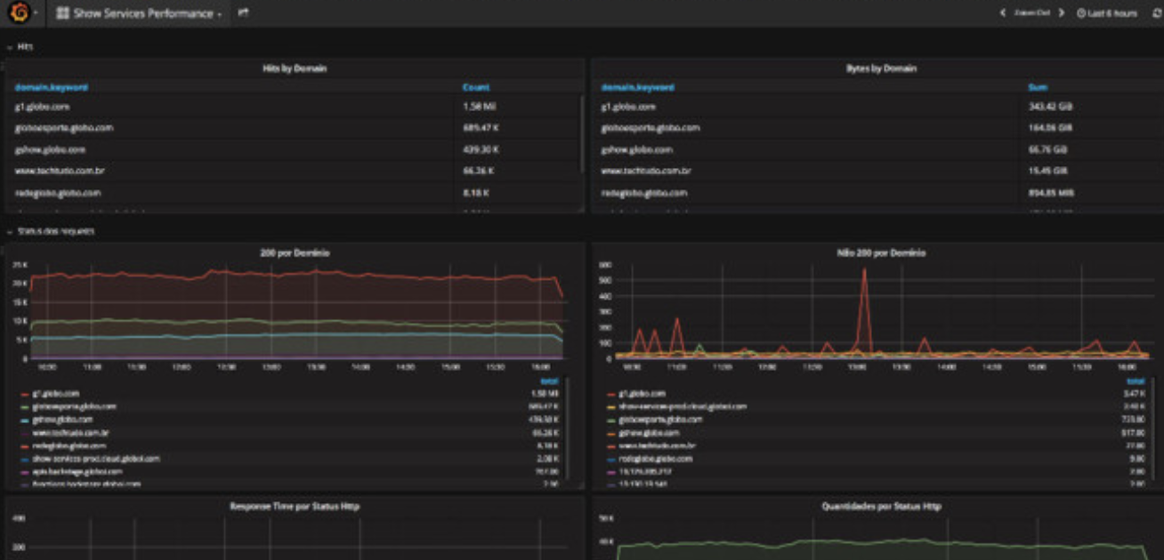
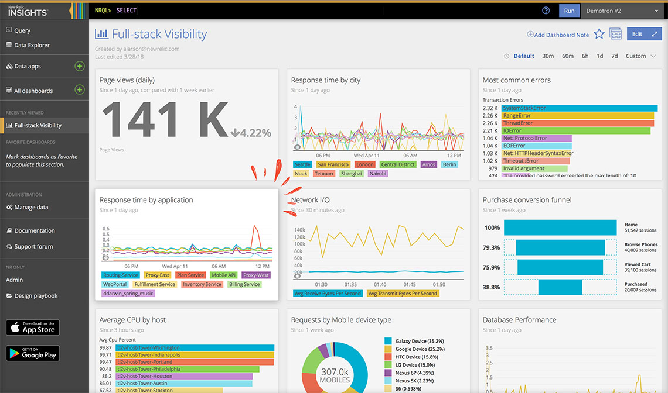
Monitoração
Identificar os gargalos
Prevenir problemas de escala

Slide 32
Resumão
Não otimize prematuramente! Você não precisa de Kubernetes ou Microsserviços até você precisar.
Identifique o gargalo e se o problema é limitado CPU/MEM ou IO
Pense em escalabilidade através de arquitetura e código
Notes:
35

Slide 33
Obrigado!
We're hiring! talentos.globo.com
opensource.globo.com
Guilherme Vierno
guilhermevierno@gmail.com
vierno.com.br

